Slide 1

Linear Discriminant Analysis
Data Mining
Klasifikasi

Slide 2
Pokok Pembahasan
Linear Discriminant Analysis (LDA)
Pengertian Klasifikasi LDA
Rumus Umum LDA
Case Study

Slide 3
LDA
Tujuan :
Mengklasifikan objeck kedalam 1,2, 3 atau lebih kelompok berdasarkan pada featur yang menggambarkan objeck.
Kelompok diketahui atau ditentukan sebelumnya dan tidak mempunyai urutan.
Langkah pertama : seleksi feature. Kedua : klasifikasi. -> dihasilkan rule dan menggunakan rule untuk melakukan prediksi

Slide 4
Klasifikasi LDA
Dua pendekatan klasik untuk menghitung transformasi linier yang optimal (Review) :
Principal Components Analysis (PCA): mencari proyeksi yang menyediakan informasi sebanyak mungkin dalam data dengan pendekatan least-squares. PCA memberikan perlakuan statistik yang sama bagi seluruh data kelas.
Linear Discriminant Analysis (LDA): mencari proyeksi terbaik yang dapat memisahkan data dengan pendekatan least-squares. LDA memberikan perlakuan statistik yang berbeda/ terpisah untuk tiap-tiap kelas dengan menemukan kombinasi linier dari fitur yang menjadi ciri khas objek setiap kelas.
Tujuan PCA : mengurangi dimensi data dengan mempertahankan sebanyak mungkin informasi dari dataset yang asli.
Tujuan LDA : mencari proyeksi linear (fisherface) untuk memaksimumkan pemisahan antar kelas dan juga meminimumkan jarak di dalam kelas objek yang sama.

Slide 5
Contoh Studi Kasus
Pabrik "ABC" memproduksi chip rings dengan kualitas tinggi dan sangat mahal yang diukur dengan dua fitur yaitu curvature/kelengkungan dan diameter. Hasil quality control oleh para ahli diberikan dalam dataset berikut : Jika diketahui sebuah chip rings memiliki curvature 2.81 dan diameter 5.46. Tentukan kelas quality controlnya.! (Gunakan Konsep LDA)
Curvature | Diameter | Quality Control Result
2.95 | 6.63 | Passed
2.53 | 7.79 | Passed
3.57 | 5.65 | Passed
3.57 | 5.45 | Passed
3.16 | 4.46 | Not passed
2.58 | 6.22 | Not passed
2.16 | 3.52 | Not passed

Slide 6
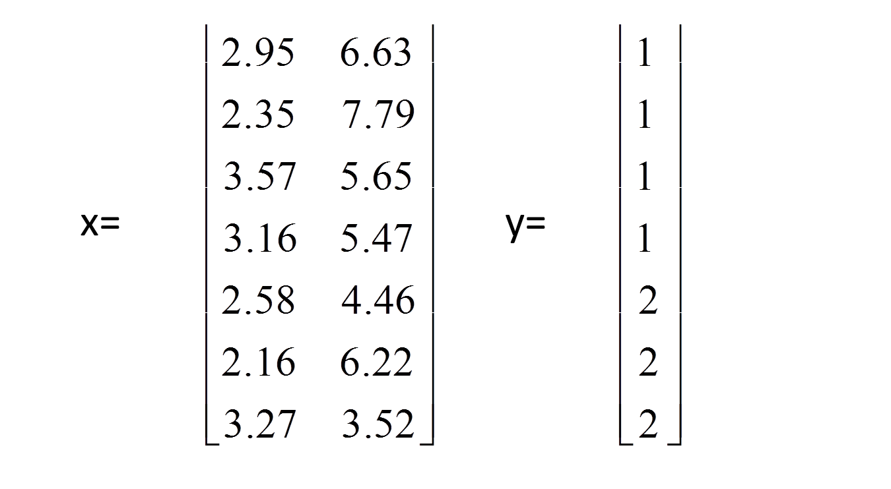
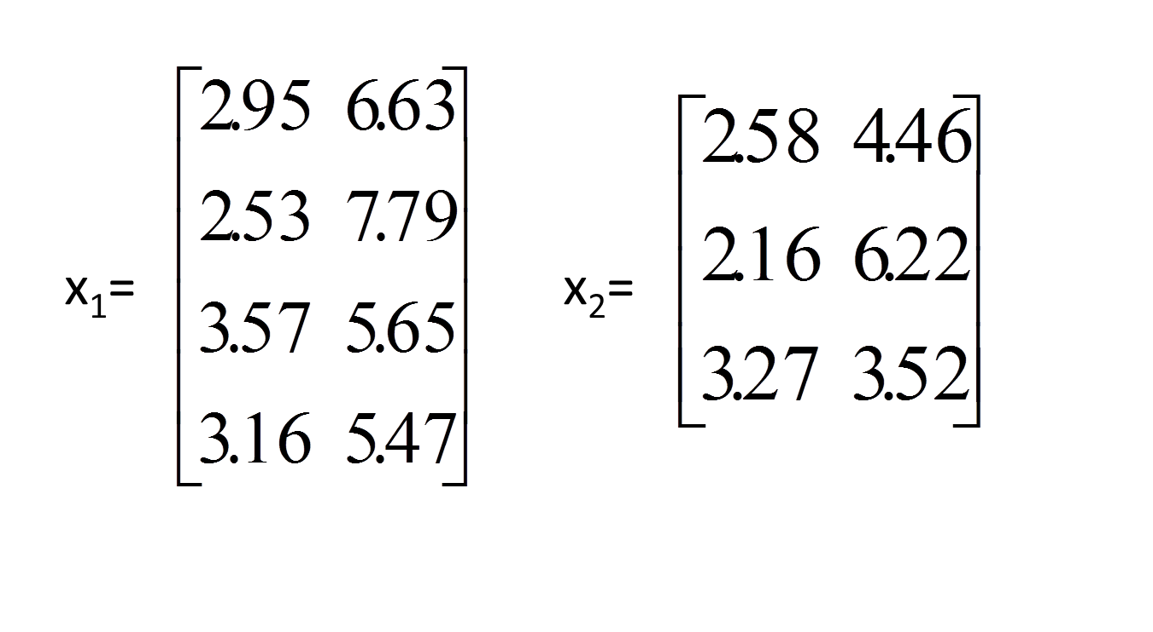
Contoh Studi Kasus
Penyelesaian :
Fase Training :
X = features (variables independent)
Y = Kelas/ Group (variables dependent)
1. Labeling Dataset :
2. Memisahkan x berdasarkan group :

Slide 7


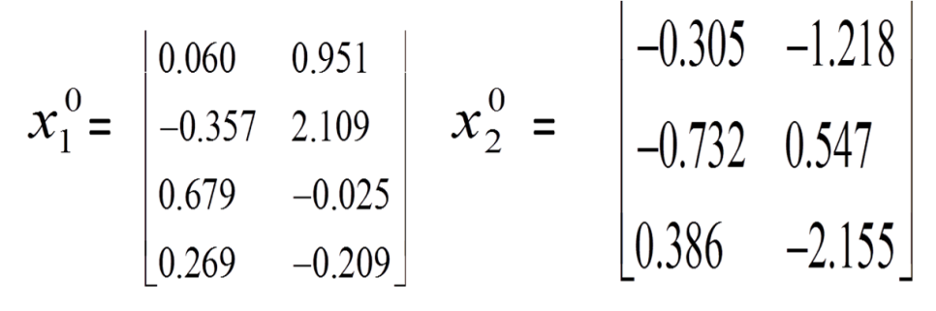
Contoh Studi Kasus
3. Hitung μi = mean features dari group I dan μ = mean global
Hitung (Mean Corrected) : (x_{i} minus mean global)

Slide 8
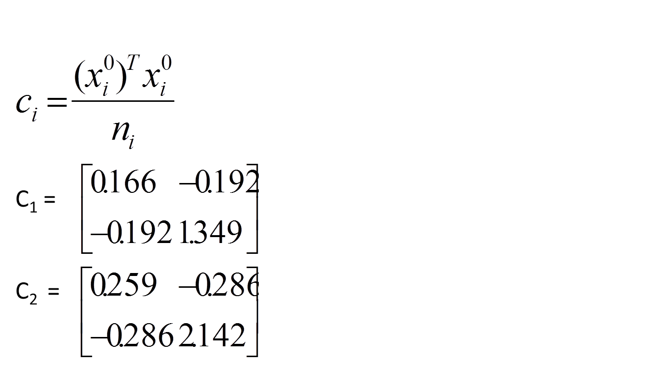
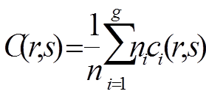
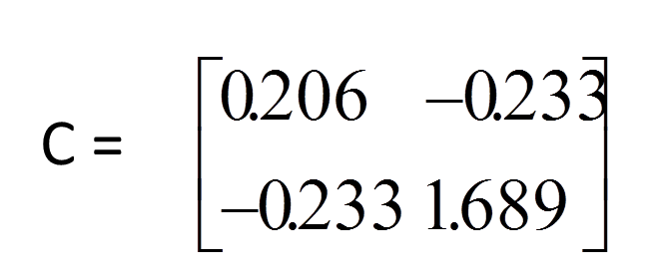
Contoh Studi Kasus
5. Hitung matrik Kovarian group i
C(1,1) = (4/7)*(0.166) + (3/7)*(0.259) = 0.206 C(1,2) = C(2,1) = (4/7)*(-0.192) + (3/7)*(-0.286) = -0.233 C(2,2) = (4/7)*(1.349) + (3/7)*(2.142) = 1.689

Slide 9
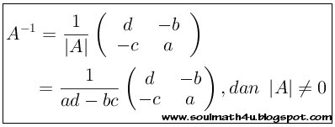
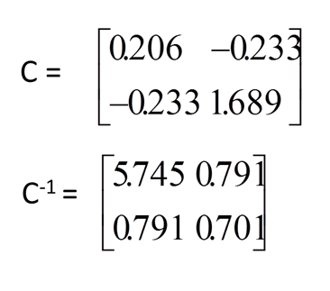
Contoh Studi Kasus
6. Hitung invers dari matrik Kovarian

Slide 10
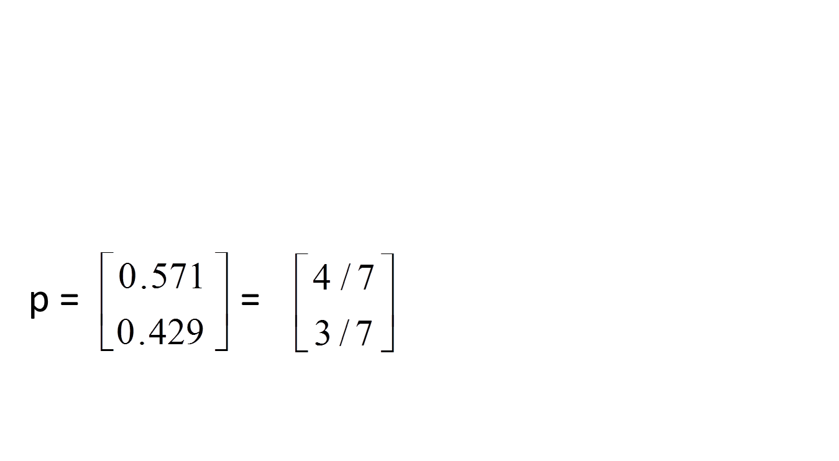
Contoh Studi Kasus
7. Hitung Probabilitas Prior Setiap Kelas.
Note :
Jika tidak diketahui Prob. Prior dari Populasinya.
Maka Prob Prior dari diasumsikan
dengan menghitung banyak data setiap kelas
dibagi dengan banyak data.

Slide 11
Contoh Studi Kasus
8. Hitung Fungsi Diskriminan

Slide 12
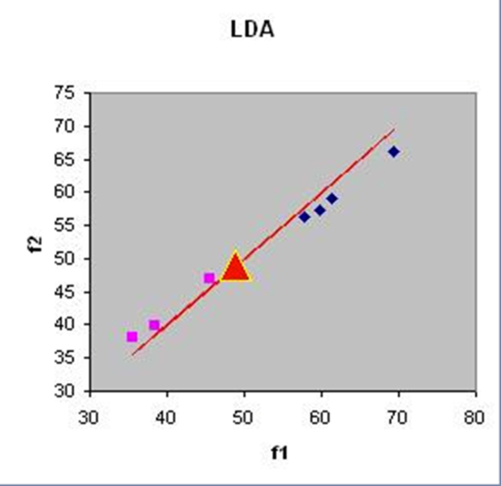
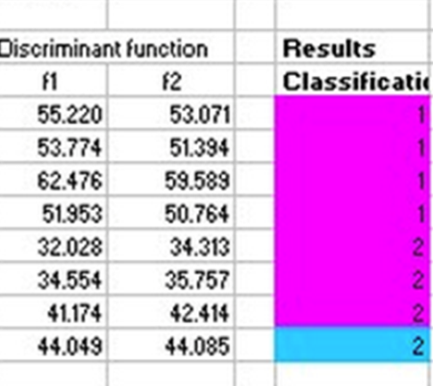
Contoh Studi Kasus
Note : Pilih f_{i} yang paling maksimal sebagai keputusan kelasnya.

